Slide 1
앱프로그래밍
2주차
기본 위젯과 레이아웃
(교재 제2부 제1장, 제2장)

Slide 2
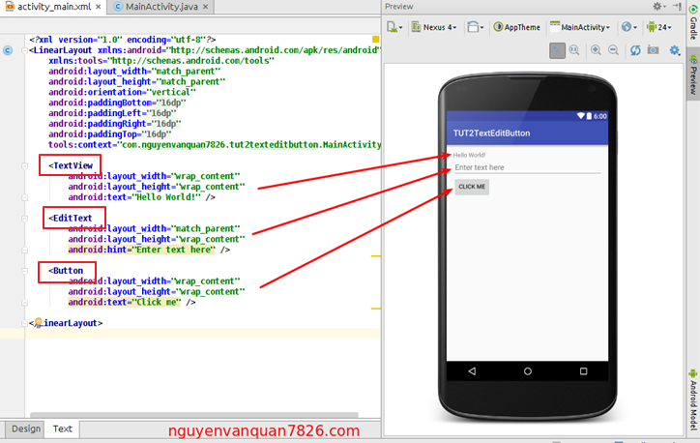
View – TextView, EditText, Button 등등

Slide 3
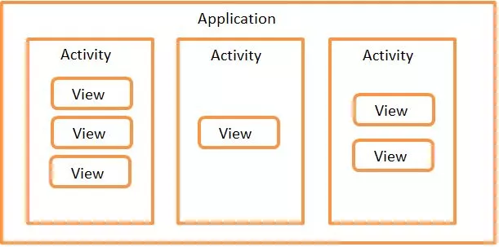
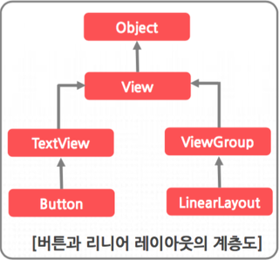
Application, Activity, View

Slide 4
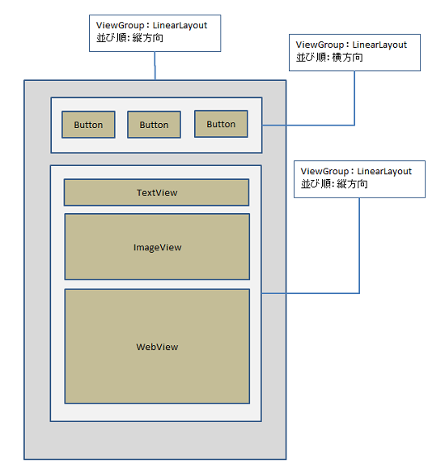
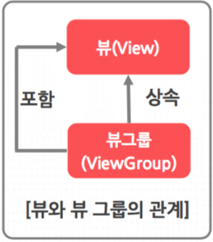
ViewGroup은 View들을 포함하고 있는 View이다. (ViewGroup도 View이다. 그래서 ViewGroup이 다른 ViewGroup을 내부에 포함할 수 있다.)

Slide 5
Layout
View들을 내부에 배치하기 위한 ViewGroup
2행
버튼 #1
버튼 #1
버튼 #1
버튼 #1
버튼 #2
일렬추가
위쪽 (Top)
버튼 #2
2열
버튼 #3
버튼 #4
버튼 #3
아래쪽 (Bottom)
버튼 #2
LinearLayout
RelativeLayout
FrameLayout
TableLayout

Slide 6
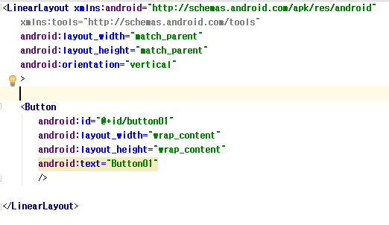
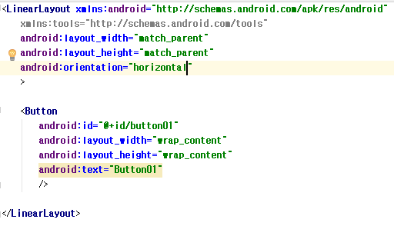
레이아웃 정렬 방향 설정
버튼 #1
버튼 #2
버튼 #3
Vertical(수직)
…
버튼 #1
버튼 #2
버튼 #3
Horizontal(수평)
…

Slide 7
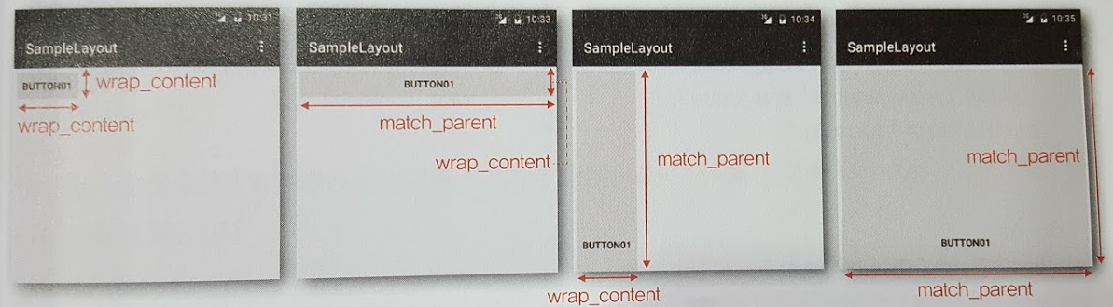
View의 속성(attribute)
Button의 layout_width, layout_height 속성 설정

Slide 8
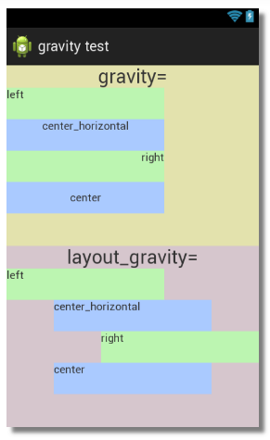
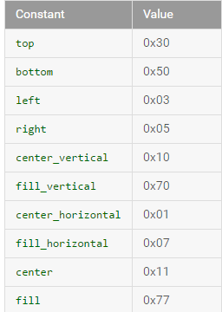
View의 속성(attribute)
TextView의 속성 설정
gravity 속성
layout_gravity 속성

Slide 9
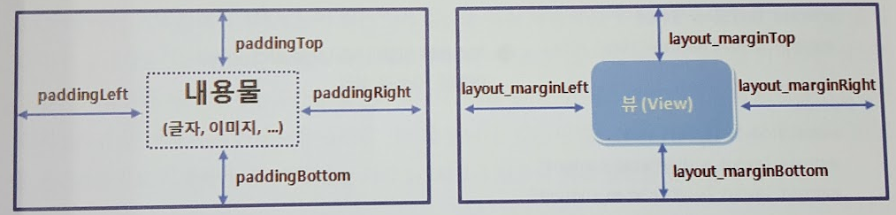
View의 속성(attribute)
View의 padding, margin 속성 설정

Slide 10
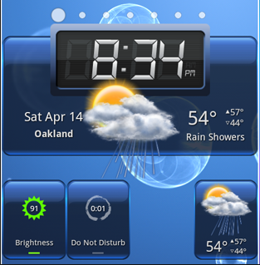
기타
ScrollView (교재 222쪽)
FrameLayout (교재 227쪽)
기본 위젯들 (교재 230쪽)
위젯(Widget)이란?
통상 View와 같은 의미로 사용되나 Layout 내부에 배치되는 View들을 의미하는 수가 많음 (Layout 제외)
앱 위젯 (App Widget)
앱 위젯은 위젯과 다른 것임
앱 위젯은 홈 스크린에 넣는,주기적으로 업데이트되는 작은 view이다.
App Widgets

Slide 11
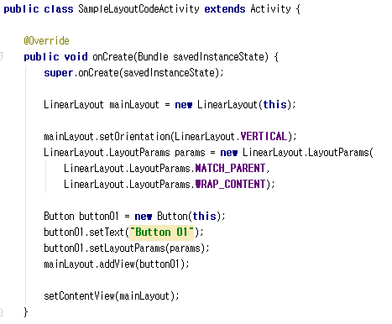
안드로이드에서는 View와 Control 분리가 원칙이지만
필요한 경우에는 화면 설계를 xml 파일로 하는 대신 자바 코드에서 직접 할 수도 있다.
(예: 앱 실행 중에 그 때 그 때 상황에 따라 적당한 화면을 띄울 때)

Slide 12
끝.

